Slide 1



Recherche expérimentale , modélisation et applications
Laboratoire de Spectroscopie Atomique Moléculaire et Applications
Zohra ben Lakhdar-Hassen Ghalila
ghalila.sevestre@planet.tn
Systemes complexes-Avril 2012
Notes:
Systemes complexes-Avril 2012 LOTAMP : Laboratoire Orsay-Tunis sur les Atomes, Molecules, Plasmas

Slide 2


Thématiques
Laboratoire de Spectroscopie Atomique Moléculaire et Applications
Théorie
Calculs Ab Initio
Equation de Schrödinger
Expériences
Plasma induit par laser ( LIBS )
Plasmas ionosphériques
  VLF
  Causes : Orages d’éclairs , Activité solaire
  Effets : ETL , SID
Fluorescence moléculaire
Biopuce à RPS
Systemes complexes-Avril 2012
Notes:
LOTAMP : Laboratoire Orsay-Tunis sur les Atomes, Molecules, Plasmas
Effets : ETL ( Sprites , Elves, LEP , Blue-jet ), SID (Sudden Ionospheric Disturbances )

Slide 3
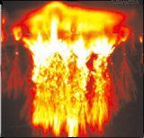
Plasmas ionosphériques
Laboratoire de Spectroscopie Atomique Moléculaire et Applications
Sprite
Systemes complexes-Avril 2012

Slide 4
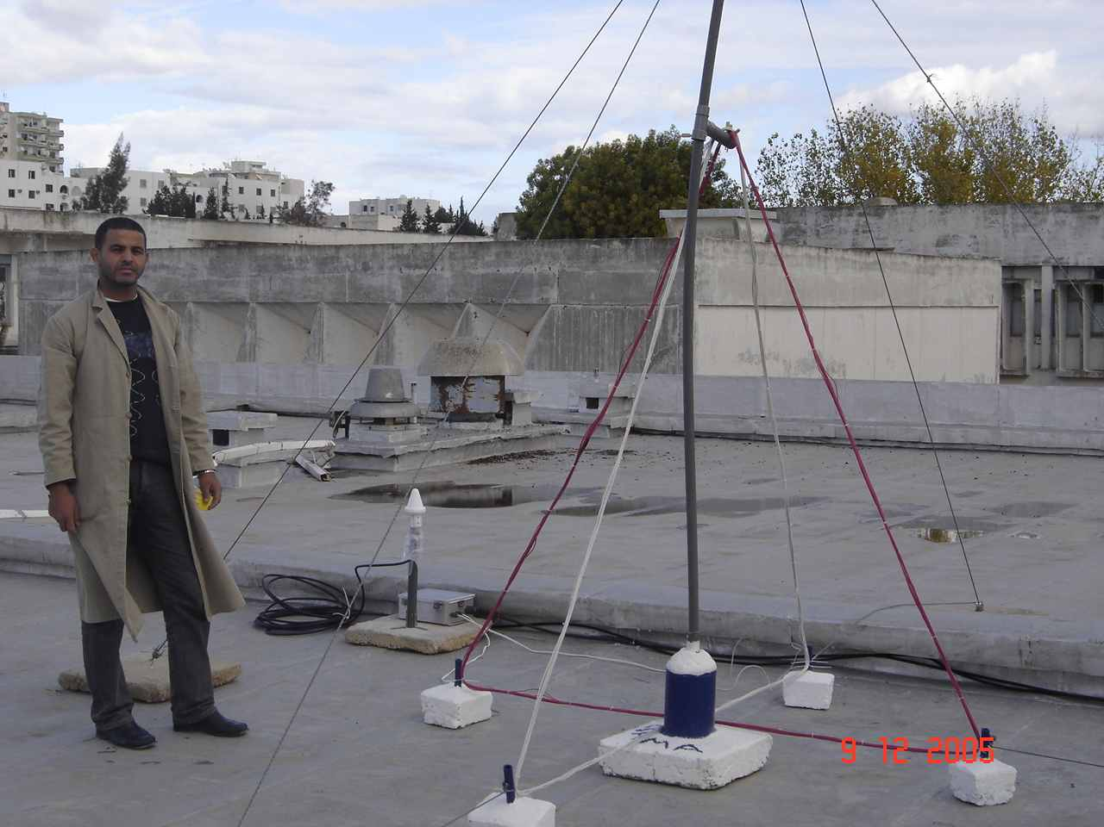
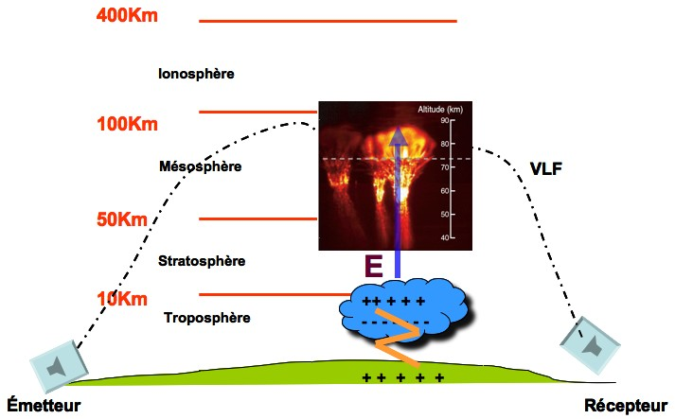
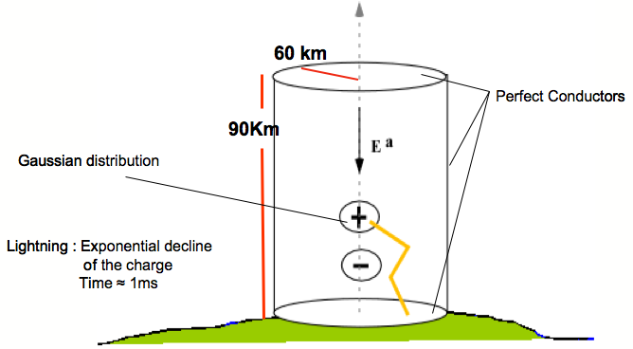
Plasmas ionosphériques
Ondes TBF (VLF)
Laboratoire de Spectroscopie Atomique Moléculaire et Applications
Systemes complexes-Avril 2012

Slide 5
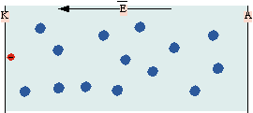
Décharge électrique
Laboratoire de Spectroscopie Atomique Moléculaire et Applications
Microscopic process
Notes:
Abricot : Comparaison entre différentes espèces , évolution d’une espèce
La complémentarité = voir si on peut trouver un lien entre les concentration du calcium et du potassium
Et les normes en vigueur sur la teneur en sucre et en acide.
Courbe de calibration a été effectuée.

Slide 6
Recherche
Molécules – Dynamique moléculaire
en phase gazeuse
Molécules biologiques
Interactions Rayonnement – Matière
( gaz, plasma, milieu biologique)
Notes:
Recherche

Slide 7
INTÉRÊT
fondamental :
-rechercher les géométries d’équilibre, les isomères,
-valider les potentiels d’interaction,
-comprendre les mécanismes de formation ou de dissociation moléculaire; -les mécanismes de solvatation,

Slide 8
VALORISATION:
-alimenter les bases de données,
-aider les astrophysiciens dans leurs observations (attribuer les spectres, prédire l’existence d’espèces non observables au laboratoire),
-répondre à certains besoins de l’expérience en chimie ou en biologie,
-comprendre les processus qui entrent les mécamismes de changement climatiques.
…
APPLICATIONS :
en astrophysique, en physico-chimie de l’atmosphère, en combustion, en industrie pharmaceutique, en biologie. …..

Slide 9
Stratégie de réalisation
Adoption d’une politique de multidisciplinarité
+ politique d’ouverture permanente :
-Développement d’un réseau de collaborations nationales et internationales et à caractère multidisciplinaire
- de projets de recherche en commun avec des chimistes, biologistes Tunisiens
+ projets de recherche Sud – Nord (ex : CMCU, CNRS-DGRST, PICS, AUF)
+ projets de recherche Sud - Sud (Maroc, Afrique du Sud, Cameroun et Egypte).
- de thèses en cotutelle avec des laboratoires Tunisiens (biologie, chimie), du Nord (France) et du Sud (Cameroun, Maroc),
- de workshops, colloques et écoles organisées régulièrement (en moyenne, une manifestation /an)
-Accueil de plusieurs professeurs étrangers /an ,
-Accueil pour une longue période ( 1 à 6 mois) de chercheurs Tunisiens installées en Europe (Diaspora);
-Assurer une Mobilité aux chercheurs pour effectuer des stages dans des laboratoires étrangers et participer à quelques
colloques
-Accorder des bourses pour chercheurs en préparation de mastères et de thèses.
Cooperation: Europe( France , Italie, Espagne),
Afrique( Agérie, Maroc,Cameroun, Tcad, Senegal, Burkina Faso,Centre Afrique) avec ces pays nous
avons essayé de transférer notre expérience-Le labo permet prep. Thèses et post doc aux jeunes – cette opération est
Soutenue par ICTP
Adoption d’une dynamique interne -
Adoption d’une politique de complémentarité en recherche ,
de formation de formateurs:
workshops, colloques et écoles organisées régulièrement
(en moyenne, une manifestation /an)
Développement de l’optique

Slide 10
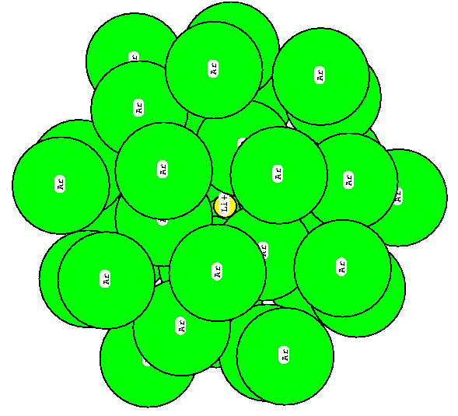
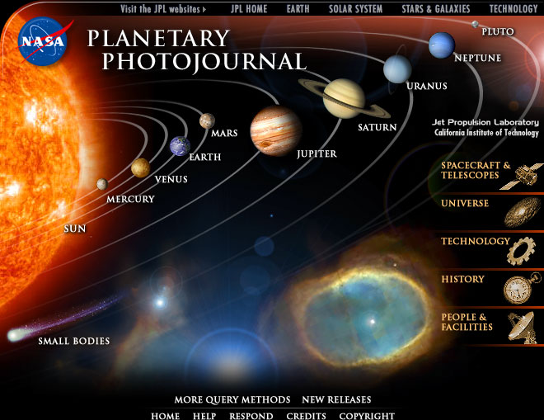
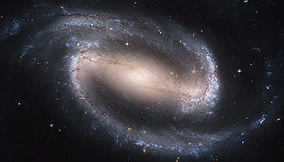
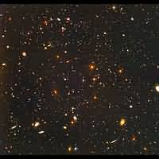
ATOMES – MOLECULES ------------- UNIVERSde
L’INFINIMENT PETIT ----- L’INFINIMENT GRAND
Notes:
matière est formée par un agrégat d’atomes, s’attirant mutuellement et en mouvement d’agitation permanente.
Et ce sont les mêmes atomes que l’on retrouve dans une roche inerte, une planète, une plante vivante, un être humain, une étoile ,..
Connaître un atome, sa nature, sa structure, les lois qui régissent son comportement permet:
-d’interpréter « simplement » des phénomènes aussi divers que la lumière , la chaleur, le comportement des gaz, les réactions chimiques, le changement climatique,..
-d’agir sur ces atomes : contrôler leur mouvement, leur réaction,.. pour gagner de l’énergie, créer de nouveaux matériaux, occuper l’espace, améliorer la qualité de la vie,..

Slide 11
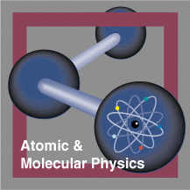
ATOMES - MOLECULES
Les atomes et les molecules
-tantôt s’attirent ou se lient les uns aux autres →molécules
-tantôt ne s’attirent pas ou se repoussent.
Cet amour ou refus dynamique dans cette société des atomes est à l’origine des:
→ des différentes formes et phases des substances
→ des transformations de ces substances en d’autres substances
→de la nature et propriétés de la matière inerte
→ de la nature, du développement et de l’état de santé de la matière vivante,

Slide 12
Le comportement des atomes et molécules ? Comportement de la nature,
Comportement des hommes et sociétés!
Comment étudier ce monde ?
Observer le comportement des atomes et molécules,
Dialoguer, écouter ce nano - monde
Expliquer les raisons de ce comportement Comprendre ce comportement ,
Agir sur ce nano-monde?

Slide 13
Evolution du savoir
L’évolution de l’Homme est fonction de son savoir: de sa conception de l’Univers, son interaction avec le monde, avec l’Univers, le contrôle de son bien être, ....
dépend de sa vision du monde
Vision virtuelle
développement des sciences et des technologies
Un savoir construit sur une rationalité , visant une recherche de vérité, une recherche de bien être

Slide 14
Techniques qui ont permis d’accéder à ces connaissances?

Slide 15
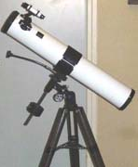
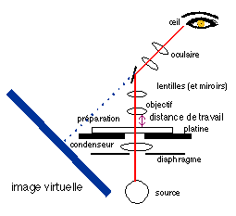
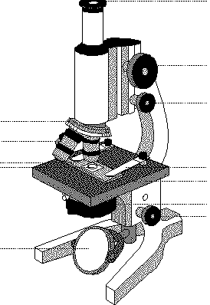
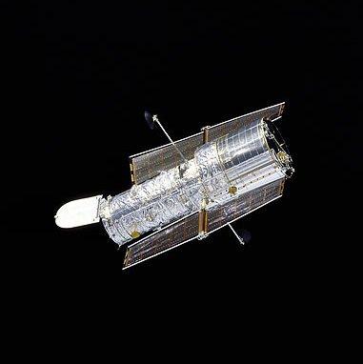
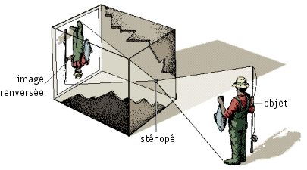
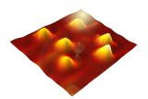
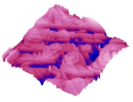
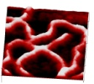
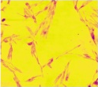
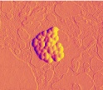
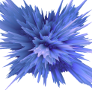
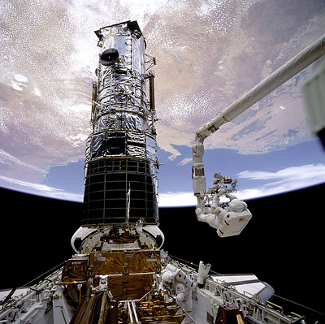
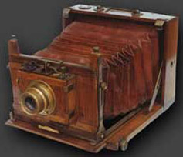
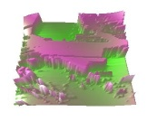
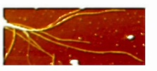
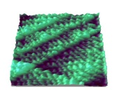
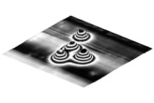
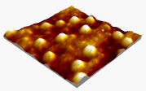
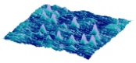
Science → Technologie
Début XVIIe siecle
Milieu XVIIe siecle
Ibn el Haythem
Xe siecle
Obsevation du très loin
Le 21 ème siècle est le siècle de la conquête de l’espace, du code génétique, du clonage, ..
Obsevation du très petit
Mémoire de ce qu’on observe
Notes:
Leeuwenhoek, holland, Hooke England –monde cellulaire

Slide 16
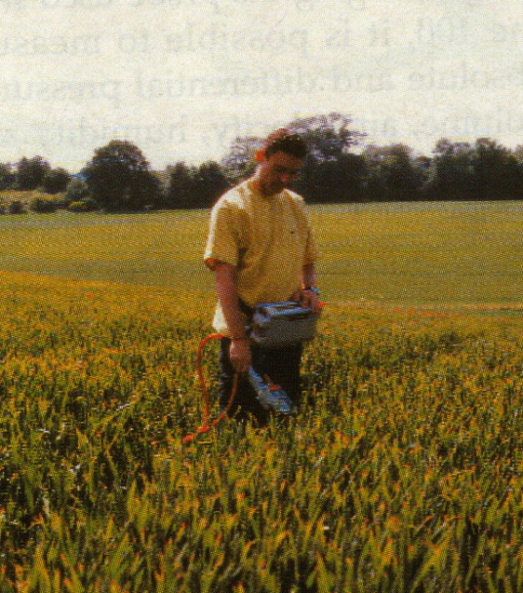
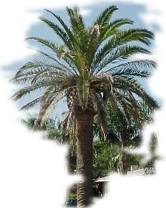

Slide 17
LE MESSAGER ?
Le rayonnement
Ondes visibles et non visibles
Notes:
Le rayonnement

Slide 18
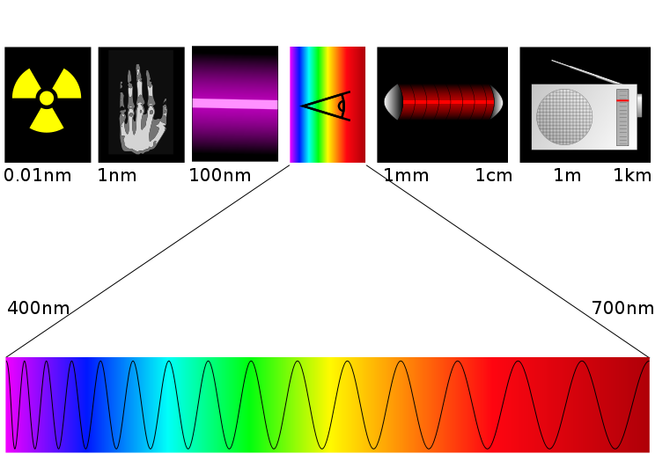
Rayonnement
λ
Source: Wikipedia
Notes:
Source: Wikipedia

Slide 19

Rayonnement
Pour:
-Exploration
-diagnostic
-thérapie
-communication
Notes:
Lumière→ diagnostic; thérapie

Slide 20
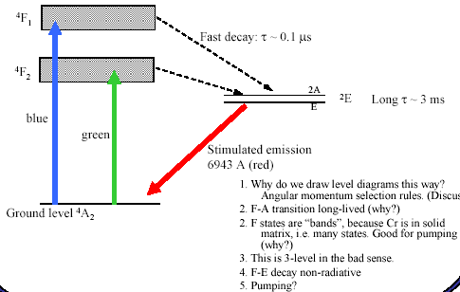
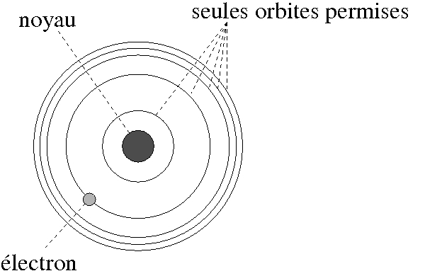
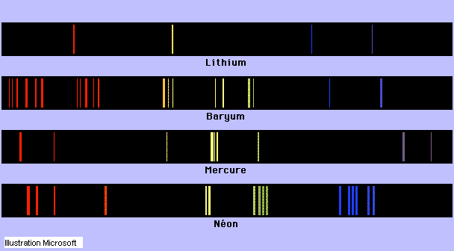
Rayonnement = langage des atomes - molécules
Spectres d'émission de quelques atomes
(illustration tirée de l'encyclopédie Microsoft Encarta)

Slide 22
MOLÉCULES
Notes:
Molécules

Slide 23
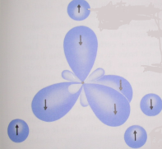
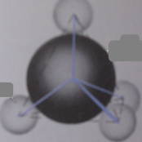
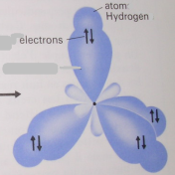
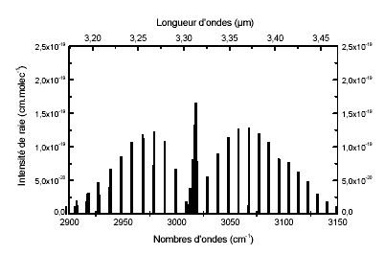
Les liaisons entre atomes se font par un partage d’electrons!
Quand un an atome “A” veut se lier avec un atome B il lui offre les meilleures conditions:
une molécule de methane

Slide 24
Molecular structure
Notes:
Molecular structure

Slide 25
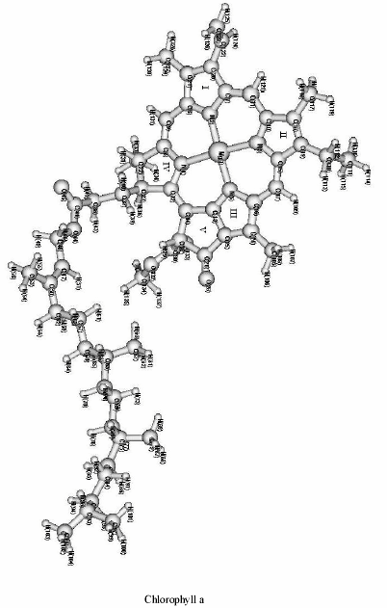
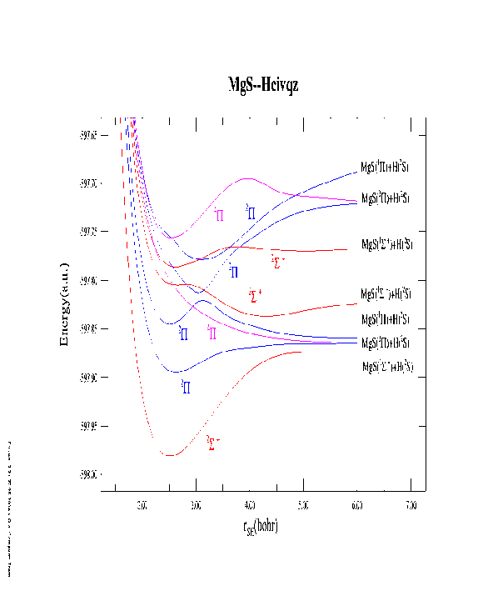
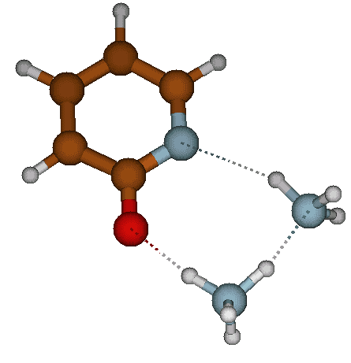
Molécules
Structures
États
dynamiques
Interactions
Cinétique
réactionnelle
He
C----H
H₂O₂ + H → H₂ + HO₂
H₂O₂ + O(3P) → OH + HO₂
H₂O₂ + OH → H₂O + HO₂
Notes:
Les solides LaMnO3+δ de structure type pérovskite: Préparation, étude physico- chimique et activité catalytique dans la réaction de combustion de méthane

Slide 26
Experimental Research (second group)
TDLAS, LIBS, LIF, CRDS
LIBS
TDLAS

Slide 27

Approche
Etude Expérimentale et Modélisation du rayonnement émis ou fluorescé
-par un gaz moléculaire, -par un plasma de décharge -ou un plasma induit par laser
Techniques de spectroscopie laser utilisées :
-LIF,
-LIBS,
-CRDS,
-TDLAS
Modélisation :-Développement de modèle collisionnel radiatif ; (application à un plasma d’eau).
-Développement d’un code de calcul Monte Carlo couplé à un code particulaire pouvant simuler le fonctionnement de différents types de décharges

Slide 28
“Expliquer le visible compliqué par de l’invisible simple” Jean Perrin
atomes en interaction et en agitation permanente
Non accessibles directement à notre perception,
leur existence permet d’interpréter
simplement des phénomènes aussi divers que la chaleur, le comportement des gaz, la fusion des solides, les réactions chimiques...
Ce sont les mêmes atomes que l’on retrouve dans une roche inerte, une fleur, un être humain, une étoile lointaine,..
Cet invisible est-il aussi simple que le note J.Perrin

Slide 29
Nos concepts intuitifs basés sur notre expérience quotidienne du monde macroscopique qui nous entoure restent incapables de comprendre le monde atomique. Il a
fallu élaborer de nouveaux concepts : mécanique quantique,
Pour décrire les atomes on utilise un langage mathématique : fonction d’onde, hamiltonien, .
une structure théorique qui permet d’analyser et de comprendre les innombrables observations qui
sont effectuées sur les atomes avec des moyens de plus en plus sophistiqués

Slide 30
Phys.quant
Phys.Stat
Phys.clas
Dynam
Meca
Graphes, réseaux
Notes:
Phys.quant
Stat
Dynam
Meca

Slide 31
Incertitudes, probabilités
Complexité: chaque élément
en interaction avec tout le reste
+
Effet de mémoire

Slide 32
Stratégie?
Théorie
expérience
Modélisation

Slide 33
Exemples

Slide 34
Effet de Serre
Rechauffement climatique
Notes:
Effet de Serre

Slide 35
Application:
Pollution of the
atmosphere
Effect of H₂O₂
In the troposphere
Production in situ
O₃
NO
hν
H₂O
CO, CH₄
NMHCs
OH
HO₂, RO₂
NO, O₂
NO₂
hν
hν
OH
hν
OH
HNO₃
H₂O₂, ROOH
CH₂O
Elimination of H₂O₂?
H₂O₂ + H → H₂ + HO₂
H₂O₂ + OH → H₂O + HO₂
H₂O₂ + O(3P) → OH + HO₂
Notes:
Pollution of the atmosphere

Slide 36
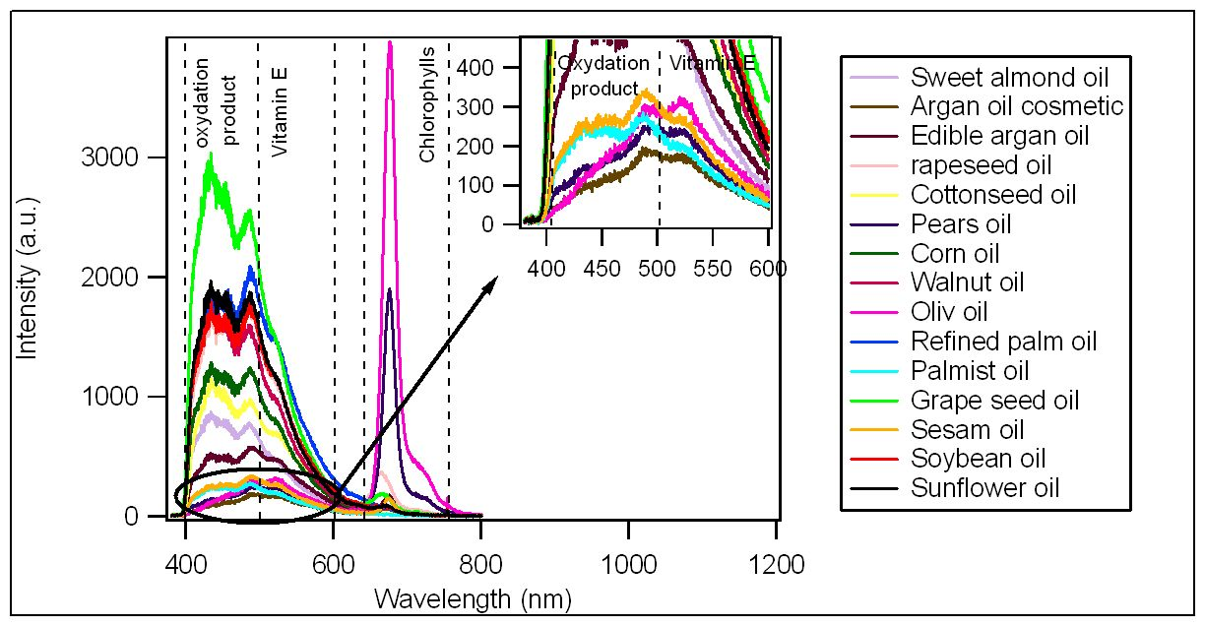
CONTRÔLE DE QUALITÉ DES HUILES-
OXYDATION DES HUILES
Notes:
Qualité des huiles- Oxydation des huiles

Slide 37
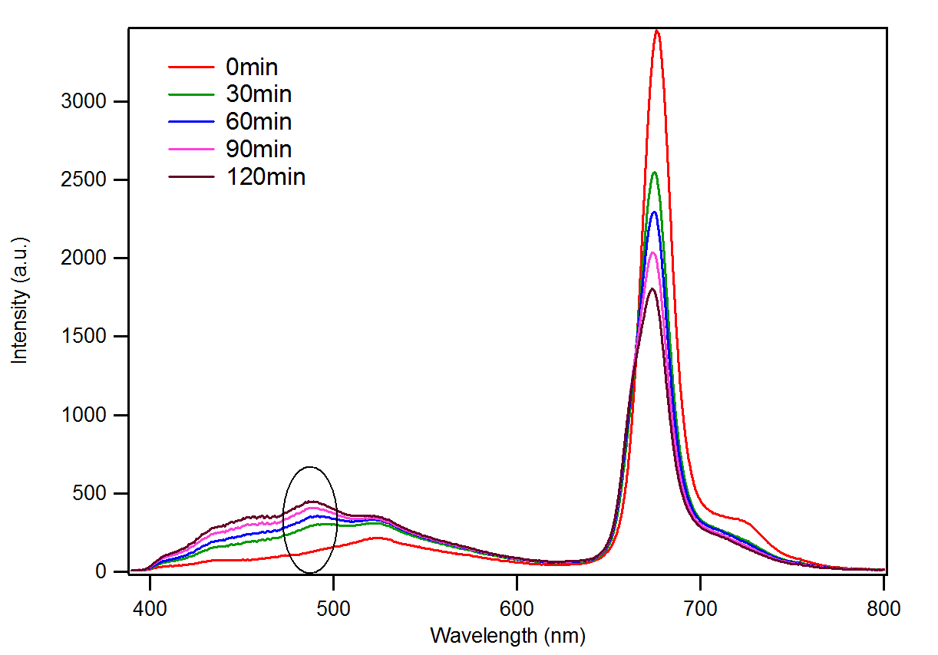
le messager?
Le rayonnement
Ondes e.m.
Visibles (lumière) et non visibles
Le Rayonnement = Langage de la nature,
Langage Atomes; Univers
Le Rayonnement est source de communication,
ICT, Nanotechnologie, Nanobiotechnologie

Slide 38
LA PHOTOSYNTHÈSE
réaction photochimique via rayonnement →
synthèse des glucides à partir du dioxyde de carbone et de l’eau
hγ
H₂O + CO₂
O₂ + (CH₂O)_{x}
Le captage du rayonnement est assuré par
des photorécepteurs

Slide 39
PHOTORECEPTEURS?
Chl a : photorécepteur primaire formant le centre réactionnel
Chl b & caroténoïdes: photorécepteurs secondaires permettant
l’amélioration du captage d’énergie
hν
hν
hν
carotène
carotène
hν
carotène
hν
Antenne
Chl.b
Chl.b
carotène
Chl.b
hν
hν
Chl.a 660
Chl.a 660
carotène
hν
Chl.a 670
Centre réactionnel
donneur oxydé
Chl.a
accepteur oxydé
2 e⁻
2 e⁻
accepteur réduit
Chl.a⁺
accepteur réduit

Slide 40
Stress cadmique de la tomate
Cadmium?
Fixation dans les globules rouges→ affections respiratoires, troubles rénaux

Slide 41
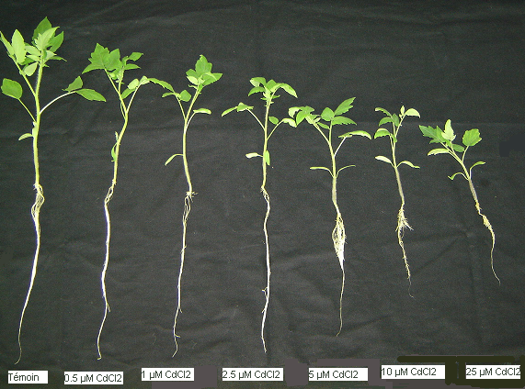
Aspects morphologiques
des plantes traitées
Aspect des plantes de tomate après 8 jours de traitement par le cadmium.

Slide 42
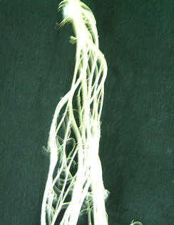
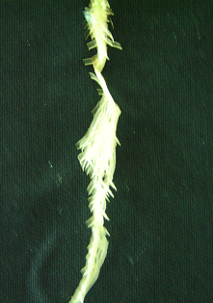
Effets du stress du Cd sur les racines
brunissement des racines
Témoin
25 µM CdCl₂
Aspects morphologiques des racines de tomate après 8 jours de traitement par le cadmium.

Slide 43
Analyse spectrale

Slide 44
Dispositif expérimental
Source
Lentille
Fibre
optique
Plante
Spectromètre
Source du rayonnement:
- Laser : HeNe
- LED : différentes couleurs
Spectromètre:
- Spectromètre à balayage
- Spectromètre à CCD

Slide 45
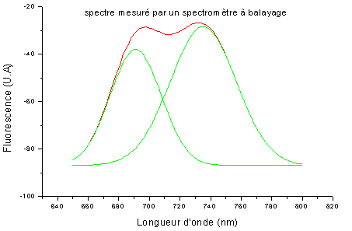
Fluorescence chlorophyllienne
Plante saine
Variation de l’intensité de la fluorescence en fonction de la dose de cadmium dans le milieu de culture.
Notes:
Plante saine

Slide 46
Stress des plantes
Stress : altération des centres réactionnels
diminution de la réabsorption des photorécepteurs
augmentation de l’intensité de la fluorescence
- modification de la cinétique de la fluorescence

Slide 47
CONCLUSION
Notes:
onclusion

Slide 48
Rayonnement = Langage de la nature, du monde microscopique, de l’Univers
La lumière est source de communication, source de savoir!
  Ondes de toutes les couleurs
  Technologies des communications, du laser, de la médecine, …
  Agriculture, industrie, sciences soc., économie,
  de création de matière ?

Slide 49
Evolution du savoir
L’évolution de l’Homme est fonction de son savoir: sa conception de l’Univers, son interaction avec l’Univers, le contrôle de son bien être, ....
dépend de sa vision du monde
Vision virtuelle
développement des sciences et des technologies
Un savoir construit sur une rationalité , visant une recherche de vérité

Slide 50
Rayonnement = Langage de la nature, du monde microscopique, de l’Univers
La lumière est source de communication, source de savoir!
  Ondes de toutes les couleurs
  Technologies des communications, du laser, de la médecine, …
  de création de matière ?

Slide 51
Comment contrôler ces ondes-ces photons?
il faut pouvoir pouvoir contrôler, agir sur celui qui les crée
Technologie à l’échelle de l’atome
La taille d’un atome ~ 1nm= 0, 000000001m= 10⁻⁹m
nanotechnologie
Occupation de l’espace?
Notes:
contrôler les photons il faut pouvoir connaître celui qui crée les photons
Monde de la nanotechnologie

Slide 52
Evolution du savoir
L’évolution de l’Homme est fonction de son savoir: sa conception de l’Univers, son interaction avec l’Univers, le contrôle de son bien être, ....
dépend de sa vision du monde
Vision virtuelle
développement des sciences et des technologies
Un savoir construit sur une rationalité , visant une recherche de vérité

Slide 53
Le XXIeme siecle
Siècle de l’Information dynamique en changement permanent
→ LE developpement a besoin d’une planification, anticipation du futuret des compétences conséquentes
collaboration- partagede savoir àtout niveau
Connaissance à spectre large
Recherche –système complexe

Slide 54
Je vous remercie pour votre attention
Notes:
Je vous remercie pour votre attention

